Slide 1


BẢO VỆ AN NINH QUỐC GIA VÀ BẢO ĐẢM
TRẬT TỰ, AN TOÀN XÃ HỘI
SỞ GIÁO DỤC VÀ ĐÀO TẠO BÌNH ĐỊNH
TRƯỜNG THPT LÝ TỰ TRỌNG
GDQP-AN
BÀI 5
2 tiết
Giáo viên: Trịnh Hoài Phong
Đối tượng: học sinh khối 10
Năm học: 2024 – 2025

Slide 2


BÀI 5: BẢO VỆ AN NINH QUỐC GIA VÀ BẢO ĐẢM
TRẬT TỰ, AN TOÀN XÃ HỘI
MỤC ĐÍCH VÀ YÊU CẦU
- Hiểu được tầm quan trọng của an ninh quốc gia và môt số nội dung cơ bản trong phong trào toàn dân bảo vệ an ninh tổ quốc.
- Xây dựng ý thức trách nhiệm của bản thân với nhiệm vụ bảo vệ an ninh tổ quốc.
Nắm được nội dung bài học có nhận thức đúng đắn với trách nhiệm và nghĩa vụ của học sinh đối với nhiệm vụ bảo vệ an ninh tổ quốc trong tình hình mới.

Slide 3
BÀI 5: BẢO VỆ AN NINH QUỐC GIA VÀ BẢO ĐẢM
TRẬT TỰ, AN TOÀN XÃ HỘI
MỞ ĐẦU
Bảo vệ an ninh quốc gia, giữ gìn trật tự an toàn xã hội là sự nghiệp của toàn dân, là nghĩa vụ đồng thời là lợi ích của mọi công dân. An ninh quốc gia, trật tự an toàn xã hội có có được bảo vệ tốt hay không chính là do sự giác ngộ của nhân dân, quyền làm chủ của nhân dân và phát huy sức mạnh tổng hợp của cả hệ thống chính trị đặt dưới sự chỉ đạo của Đảng, quản lý của Nhà nước, Nhân dân làm chủ, lực lượng Công an nhân dân làm nòng cốt, trong sự nghiệp xây dựng và bảo vệ Tổ quốc Việt Nam xã hội chủ nghĩa.
Ngày 19/9/1954 sau chiến thắng Điện Biên Phủ lịch sử, Chủ tịch Hồ Chí Minh đã chọn Đền Hùng làm nơi gặp gỡ, nói chuyện với cán bộ Đại đoàn Quân Tiên phong (Sư đoàn 308 - Quân đội nhân dân Việt Nam).
Bác nói: “Các Vua Hùng đã có công dựng nước, Bác cháu ta phải cùng nhau giữ lấy nước”.

Slide 4
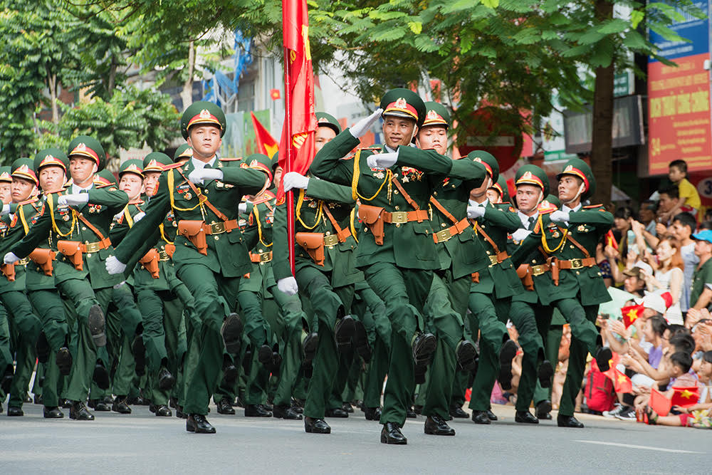
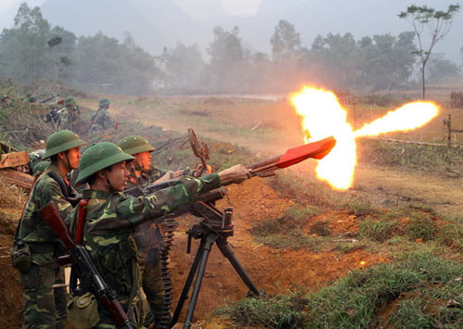
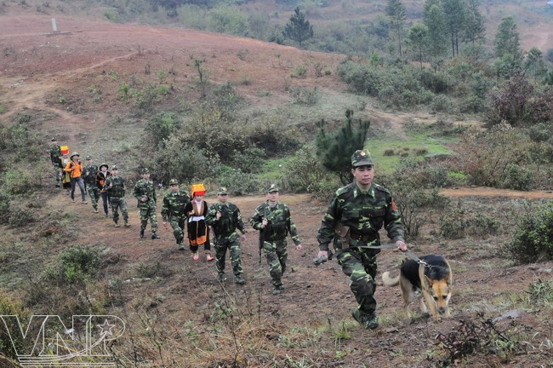
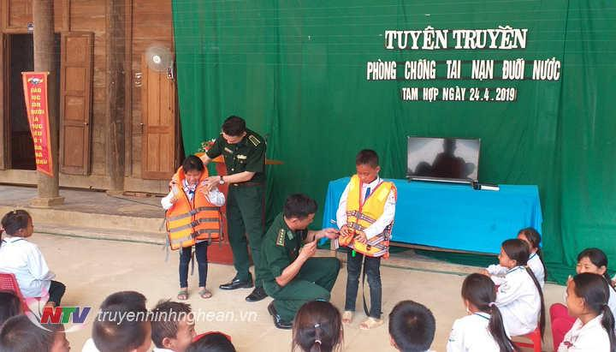
BÀI 5: BẢO VỆ AN NINH QUỐC GIA VÀ BẢO ĐẢM
TRẬT TỰ, AN TOÀN XÃ HỘI
Hãy quan sát các hình ảnh sau và cho biết ý nghĩa của những công việc mà lực lượng vũ trang nhân dân đã làm.

Slide 5


BÀI 5: BẢO VỆ AN NINH QUỐC GIA VÀ BẢO ĐẢM
TRẬT TỰ, AN TOÀN XÃ HỘI
I. TÌNH HÌNH BẢO VỆ AN NINH QUỐC GIA VÀ ĐẢM BẢO TRẬT TỰ, AN TOÀN XÃ HỘI
Một số khái niệm
- An ninh quốc gia là sự ổn định, phát triển của chế độ XHCN và Nhà nước CHXH chủ nghĩa Việt Nam; sự bất khả xâm phạm độc lập, chủ quyền, thống nhất và toàn vẹn lãnh thổ của Tổ quốc.

Slide 6
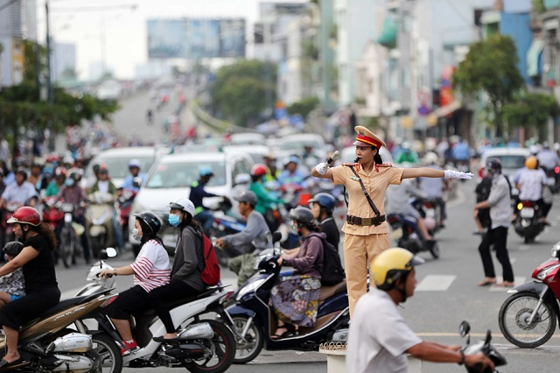
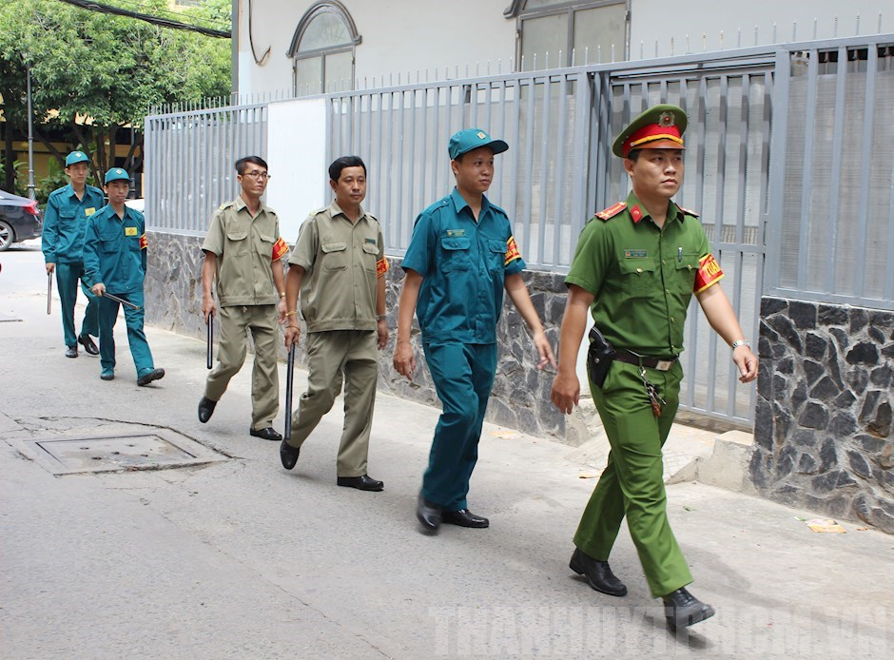
BÀI 5: BẢO VỆ AN NINH QUỐC GIA VÀ BẢO ĐẢM
TRẬT TỰ, AN TOÀN XÃ HỘI
I. TÌNH HÌNH BẢO VỆ AN NINH TỔ QUỐC VÀ ĐẢM BẢO TRẬT TỰ, AN TOÀN XÃ HỘI
Một số khái niệm
- Trật tự, an toàn xã hội: Là trạng thái xã hội bình yên trong đó mọi người được sống yên ổn trên cơ sở các quy phạm pháp luật, các quy tắc và chuẩn mực đạo đức, pháp lí xác định.

Slide 7
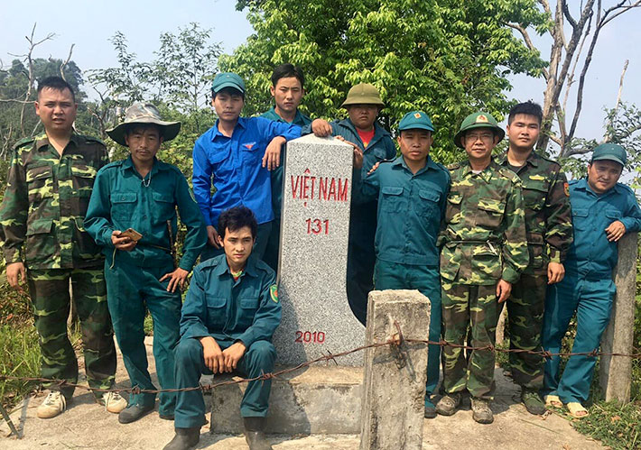
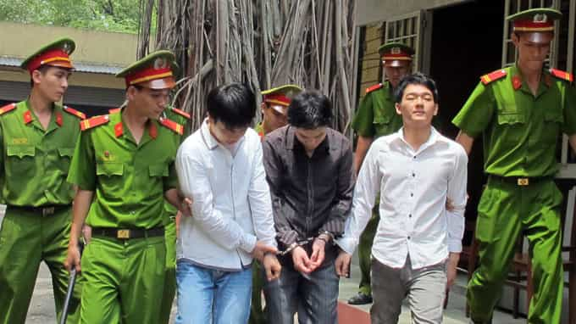
BÀI 5: BẢO VỆ AN NINH QUỐC GIA VÀ BẢO ĐẢM
TRẬT TỰ, AN TOÀN XÃ HỘI
I. TÌNH HÌNH BẢO VỆ AN NINH TỔ QUỐC VÀ ĐẢM BẢO TRẬT TỰ, AN TOÀN XÃ HỘI
Một số khái niệm
Bảo vệ an ninh quốc gia: là phòng ngừa, phát hiện, ngăn chặn, đấu tranh làm thất bại các hoạt động xâm phạm an ninh quốc gia.
Bảo đảm trật tự, an toàn xã hội: Là phòng ngừa, phát hiện, ngăn chặn, đấu tranh chống tội phạm và các hành vi vi phạm pháp luật về trật tự, an toàn xã hội.

Slide 8

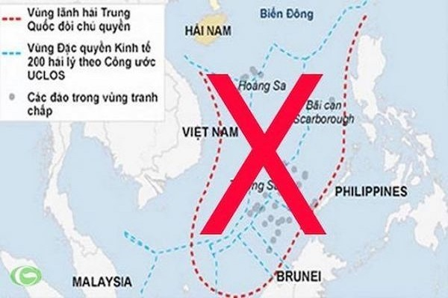
BÀI 5: BẢO VỆ AN NINH QUỐC GIA VÀ BẢO ĐẢM
TRẬT TỰ, AN TOÀN XÃ HỘI
I. TÌNH HÌNH BẢO VỆ AN NINH TỔ QUỐC VÀ ĐẢM BẢO TRẬT TỰ, AN TOÀN XÃ HỘI
2. Tình hình bảo vệ an ninh quốc gia và bảo đảm trật tự, an
tòan xã hội
-Tình hình thế giới, khu vực diễn biến nhanh, phức tạp, khó lường, các hoạt động xung đột vũ trang, can thiệp tranh chấp lãnh thổ, biển, đảo vẫn tiếp tục phức tạp.
-Các thế lực thù địch, phản động tiếp tục thực hiện chiến lược “diễn biến hòa bình” tìm mọi cách xóa bỏ vai trò lãnh đạo của Đảng và chế độ XHCN ở nước ta.

Slide 9
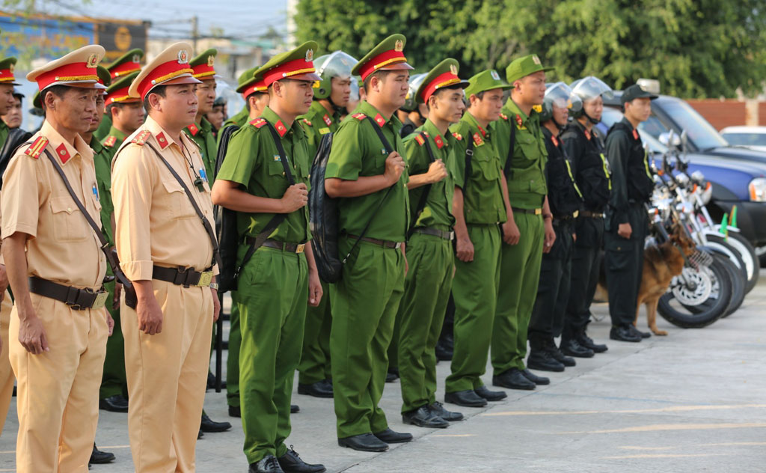
BÀI 5: BẢO VỆ AN NINH QUỐC GIA VÀ BẢO ĐẢM
TRẬT TỰ, AN TOÀN XÃ HỘI
II. NHIỆM VỤ CỦA CÔNG DÂN TRONG VIỆC ĐẤU TRANH BẢO VỆ AN NINH QUỐC GIA BẢO ĐẢM TRẬT TỰ, ATXH
1. Nhiệm vụ chung
Tham gia các lực lượng bảo vệ an ninh quốc gia, bảo vệ trật tự, an toàn xã hội và thực hiện nhiệm vụ bảo vệ an ninh quốc gia và bảo đảm trật tự, an toàn xã hội theo quy định của pháp luật.

Slide 10
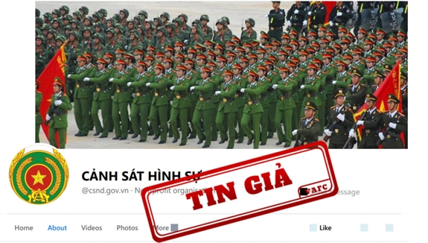
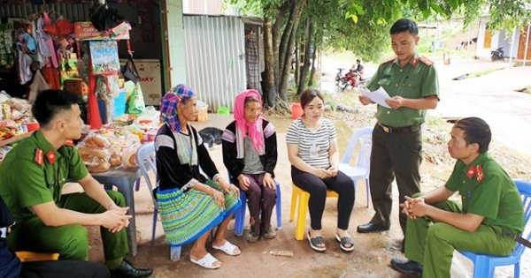
BÀI 5: BẢO VỆ AN NINH QUỐC GIA VÀ BẢO ĐẢM
TRẬT TỰ, AN TOÀN XÃ HỘI
II. NHIỆM VỤ CỦA CÔNG DÂN TRONG VIỆC ĐẤU TRANH BẢO VỆ AN NINH QUỐC GIA BẢO ĐẢM TRẬT TỰ, ATXH
2. Nhiệm vụ cụ thể
Tố cáo hành vi xâm phạm an ninh quốc gia, xâm phạm lợi ích của nhà nước, quyền lợi và lợi ích hợp pháp của tổ chức, cá nhân.
Phát hiện, kiến nghị với chính quyền hoặc cơ quan chuyên trách bảo vệ an ninh quốc gia và bảo đảm trật tự, an toàn xã hội, khắc phục sơ hở, thiếu sót trong việc thực hiện pháp luật về bảo vệ an ninh quốc gia và bảo đảm trật tự, an toàn xã hội.

Slide 11
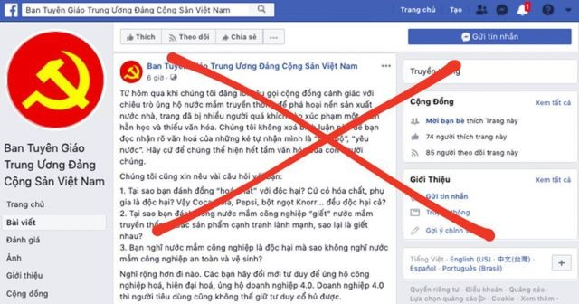
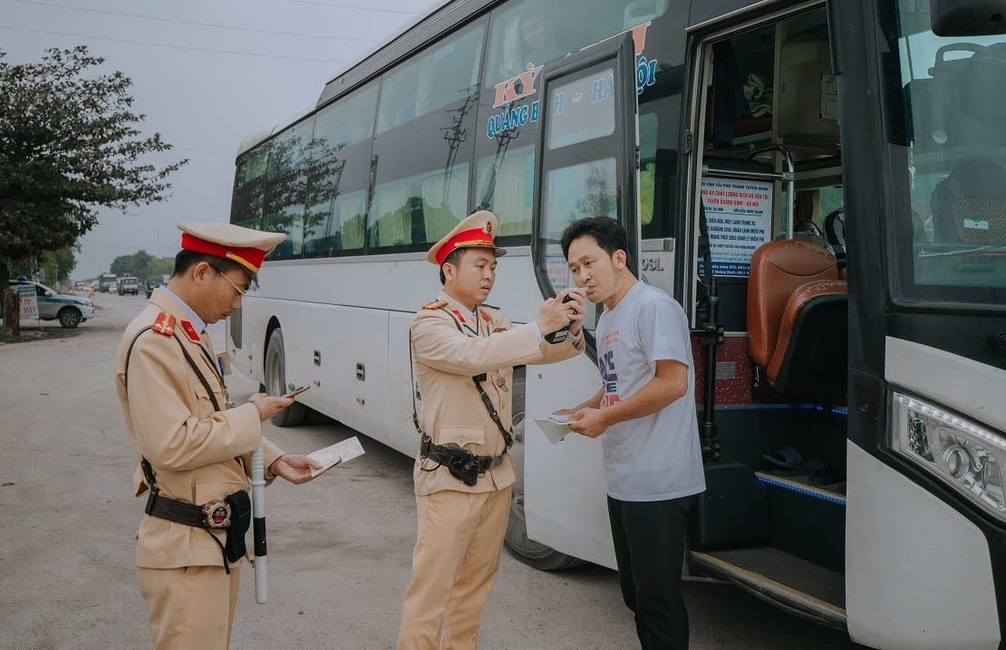
BÀI 5: BẢO VỆ AN NINH QUỐC GIA VÀ BẢO ĐẢM
TRẬT TỰ, AN TOÀN XÃ HỘI
II. NHIỆM VỤ CỦA CÔNG DÂN TRONG VIỆC ĐẤU TRANH BẢO VỆ AN NINH QUỐC GIA BẢO ĐẢM TRẬT TỰ, ATXH
2. Nhiệm vụ cụ thể
Phát hiện, cung cấp kịp thời thông tin, tài liệu liên quan đến hoạt động xâm phạm đến an ninh quốc gia và trật tự, an toàn xã hội cho chính quyền hoặc cơ quan chuyên trách bảo vệ an ninh quốc gia và bảo đảm trật tự, an toàn xã hội nơi gần nhất.
Thực hiện yêu cầu của cơ quan chuyên trách bảo vệ an ninh quốc gia và bảo đảm trật tự, an toàn xã hội theo quy định của pháp luật.

Slide 12
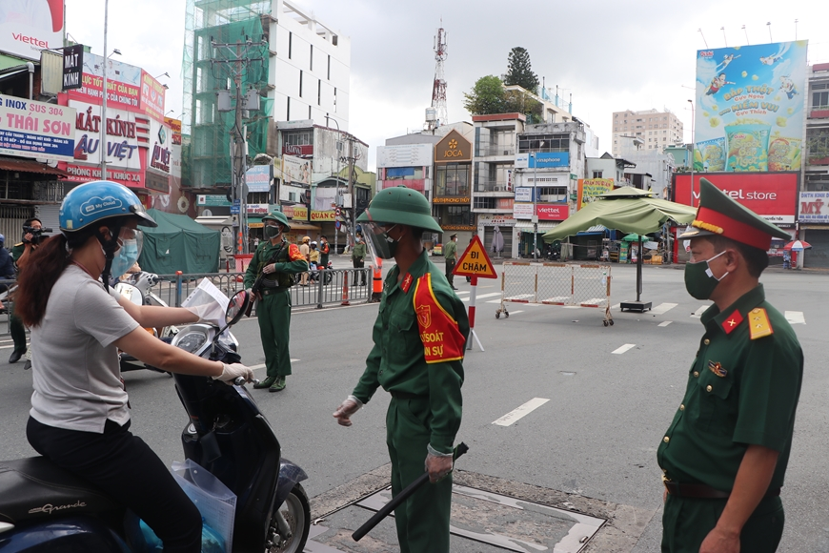
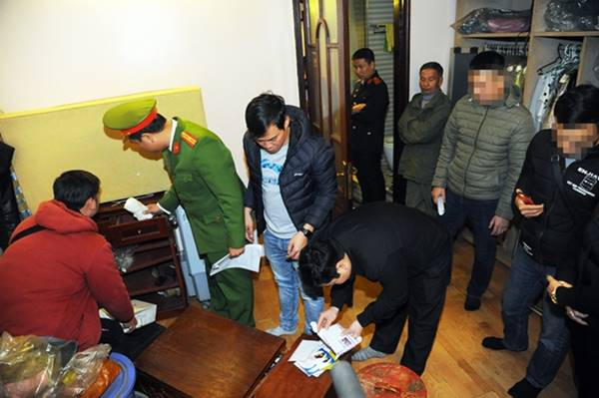
BÀI 5: BẢO VỆ AN NINH QUỐC GIA VÀ BẢO ĐẢM
TRẬT TỰ, AN TOÀN XÃ HỘI
II. NHIỆM VỤ CỦA CÔNG DÂN TRONG VIỆC ĐẤU TRANH BẢO VỆ AN NINH QUỐC GIA BẢO ĐẢM TRẬT TỰ, ATXH
2. Nhiệm vụ cụ thể
Giúp đỡ tạo điều kiện cho cơ quan và người có trách nhiệm tiến hành các biện pháp phòng ngừa, phát hiện, ngăn chặn, đấu tranh với hoạt động xâm phạm an ninh quốc gia và trật tự, an toàn XH.

Slide 13
BÀI 5: BẢO VỆ AN NINH QUỐC GIA VÀ BẢO ĐẢM
TRẬT TỰ, AN TOÀN XÃ HỘI
III. TRÁCH NHIỆM CỦA ĐẢNG, NHÀ NƯỚC VÀ CÁC LỰC LƯỢNG VŨ TRANG TRONG VIỆC BẢO VỆ AN QUỐC GIA VÀ BẢO ĐẢM TRẬT TỰ, AN TOÀN XÃ HỘI
1. Trách nhiệm của Đảng, Nhà nước
Đảng đề ra đường lối chính sách và phương pháp đấu tranh bảo vệ an ninh quốc gia và bảo đảm trật tự, an toàn xã hội đúng đắn; lãnh đạo chặt chẽ bộ máy nhà nước và các đoàn thể quần chúng thực hiện thắng lợi đường lối chính sách đó.
Nhà nước quản lý xã hội bằng pháp luật; phát huy vai trò tác dụng của chính quyền các cấp; phối kết hợp chức năng của các cơ quan nhà nước vào việc bảo vệ an ninh quốc gia và bảo đảm trật tự, an toàn xã hội.

Slide 14
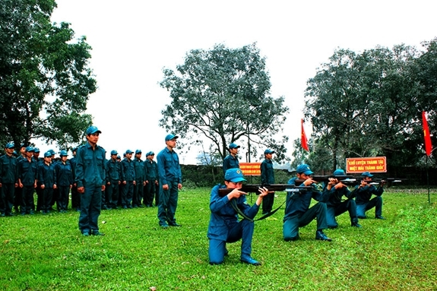
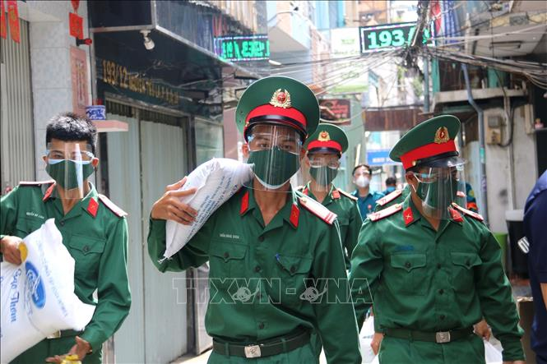
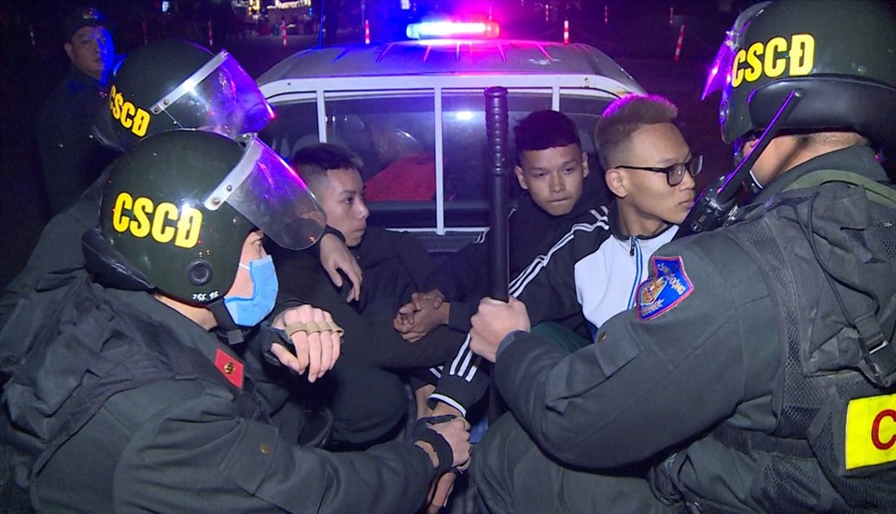
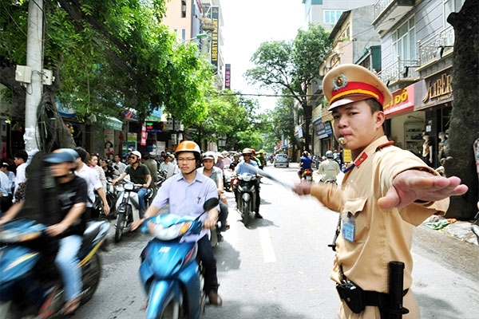
BÀI 5: BẢO VỆ AN NINH QUỐC GIA VÀ BẢO ĐẢM
TRẬT TỰ, AN TOÀN XÃ HỘI
III. TRÁCH NHIỆM CỦA ĐẢNG, NHÀ NƯỚC VÀ CÁC LỰC LƯỢNG VŨ TRANG TRONG VIỆC BẢO VỆ AN QUỐC GIA VÀ BẢO ĐẢM TRẬT TỰ, AN TOÀN XÃ HỘI
2. Trách nhiệm của các lực lượng vũ trang
Em hãy quan sát hình và cho biết những hoạt động của lực lượng Công an, Dân quân xã (phường) để bảo vệ an ninh quốc gia và bảo đảm trật tự; an toàn xã hội trên địa bàn.

Slide 15
BÀI 5: BẢO VỆ AN NINH QUỐC GIA VÀ BẢO ĐẢM
TRẬT TỰ, AN TOÀN XÃ HỘI
III. TRÁCH NHIỆM CỦA ĐẢNG, NHÀ NƯỚC VÀ CÁC LỰC LƯỢNG VŨ TRANG TRONG VIỆC BẢO VỆ AN QUỐC GIA VÀ BẢO ĐẢM TRẬT TỰ, AN TOÀN XÃ HỘI
2. Trách nhiệm của các lực lượng vũ trang
Công an nhân dân: là lực lượng nòng cốt bảo vệ an ninh quốc gia, bảo đảm trật tự, an toàn xã hội; bảo vệ Đảng, nhà nước, chế độ và nhân dân; đấu tranh phòng, chống tội phạm và vi phạm pháp luật vệ an ninh quốc gia trật tự, an toàn xã hội.
Quân đội nhân dân: là lực lượng nòng cốt bảo vệ sự bất khả xâm phạm độc lập, chủ quyền, thống nhất toàn vẹn lãnh thổ của tổ quốc, phối hợp với các lực lượng tham gia bảo vệ an ninh quốc gia và bảo đảm trật tự, an toàn xã hội.
Dân quân tự vệ: cùng với quân đội nhân dân và công an nhân dân bảo vệ Đảng, chính quyền, tính mạng, tài sản của nhân dân, tài sản cơ quan, tổ chức ở địa phương, cơ sở; làm nòng cốt cùng toàn dân đánh giặc ở địa phương, cơ sở khi có chiến tranh.

Slide 16
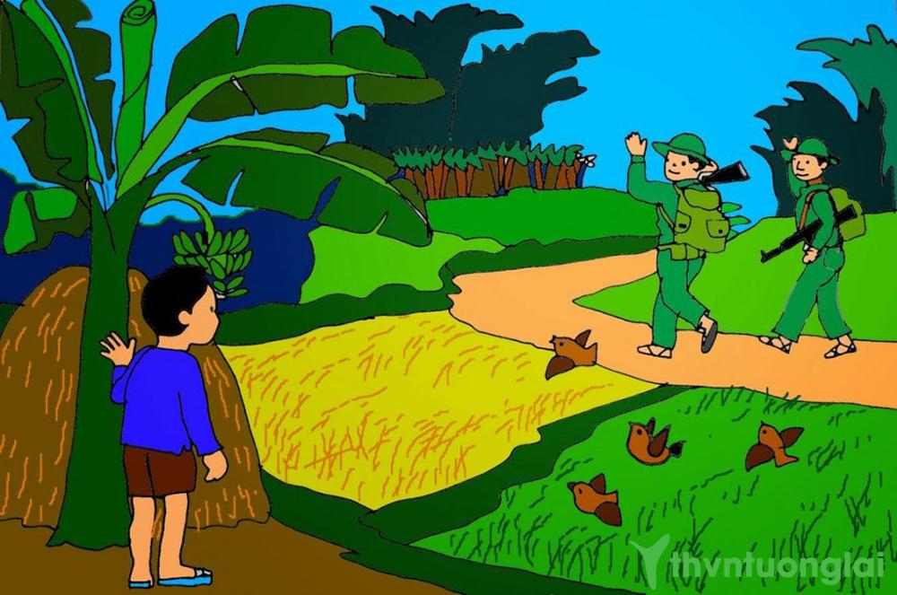
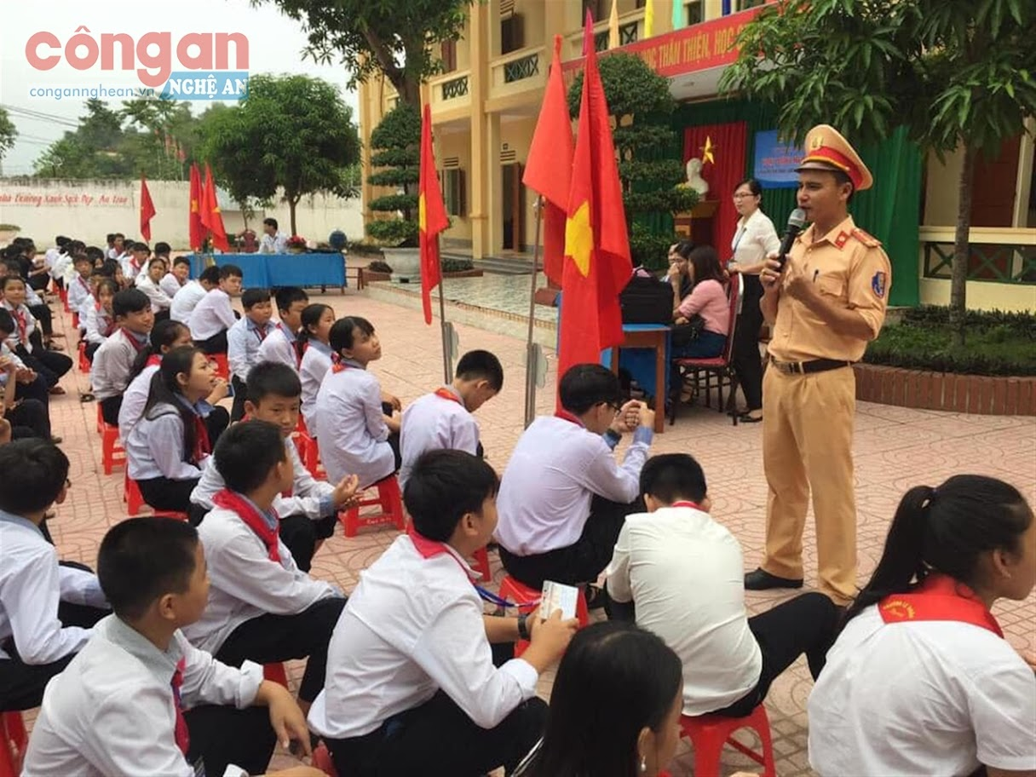
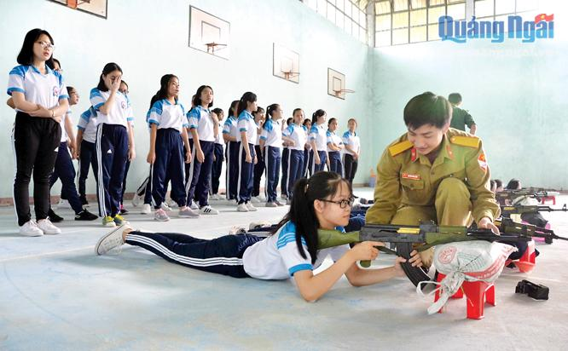
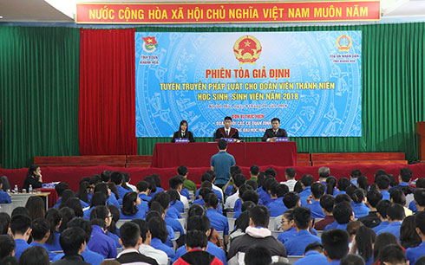
BÀI 5: BẢO VỆ AN NINH QUỐC GIA VÀ BẢO ĐẢM
TRẬT TỰ, AN TOÀN XÃ HỘI
IV. TRÁCH NHIỆM CỦA HỌC SINH TRONG VIỆC PHÒNG, CHỐNG CÁC HÀNH VI VI PHẠM PHÁP LUẬT AN NINH QUỐC GIA VÀ BẢO ĐẢM TRẬT TỰ AN TOÀN XÃ HỘI
1. Trách nhiệm chung
Hãy cho biết trường em có những hoạt động nào để góp phần bảo vệ an ninh quốc gia và bảo đảm trật tự, an toàn xã hội.

Slide 17
BÀI 5: BẢO VỆ AN NINH QUỐC GIA VÀ BẢO ĐẢM
TRẬT TỰ, AN TOÀN XÃ HỘI
IV. TRÁCH NHIỆM CỦA HỌC SINH TRONG VIỆC PHÒNG, CHỐNG CÁC HÀNH VI VI PHẠM PHÁP LUẬT AN NINH QUỐC GIA VÀ BẢO ĐẢM TRẬT TỰ AN TOÀN XÃ HỘI
1. Trách nhiệm chung
Bảo vệ an ninh quốc gia và bảo đảm trật tự, an toàn xã hội là nhiệm vụ của toàn Đảng, toàn quân và toàn dân ta. Với vai trò là những chủ nhân tương lai của đất nước, mỗi học sinh cần phát huy vai trò, thực hiện trách nhiệm công dân với nhiệm vụ bảo vệ an ninh quốc gia và bảo đảm trật tự, an toàn xã hội để kế thừa xứng đáng với truyền thống ông cha để lại.

Slide 18
BÀI 5: BẢO VỆ AN NINH QUỐC GIA VÀ BẢO ĐẢM
TRẬT TỰ, AN TOÀN XÃ HỘI
IV. TRÁCH NHIỆM CỦA HỌC SINH TRONG VIỆC PHÒNG, CHỐNG CÁC HÀNH VI VI PHẠM PHÁP LUẬT AN NINH QUỐC GIA VÀ BẢO ĐẢM TRẬT TỰ AN TOÀN XÃ HỘI
2. Trách nhiệm của học sinh
Nhận thức đầy đủ về trách nhiệm của bản thân trong bảo vệ an ninh quốc gia và bảo đảm trật tự, an toàn xã hội.
Không thực hiện và không tụ tập bạn bè để thực hiện hành vi vi phạm pháp luật bảo vệ an ninh quốc gia và bảo đảm trật tự, an toàn xã hội.
Thông báo cho cơ quan chức năng về những người có hành vi vi phạm pháp luật bảo vệ an ninh quốc gia và bảo đảm trật tự, an toàn xã hội.
Kịp thời ngăn chặn hành vi vi phạm pháp luật của bạn bè về bảo vệ an ninh quốc gia và bảo đảm trật tự, an toàn xã hội.

